Slide 1


Slide 2

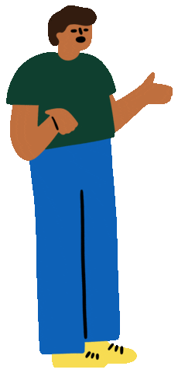

Contextualización
¿Qué es Pets’ Home?
Objetivos
Metodologías implicadas

Slide 3

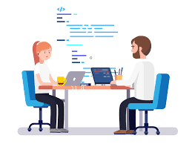
¿Qué es Pets’ Home?
Es una aplicación web encargada de la gestión optima en el registro y solicitud de adopción de mascotas en un centro específico en el sector de Fusagasugá.

Slide 4

Objetivo general
Objetivos
Implementar el desarrollo de la aplicación web Pets’ Home, que permita el ingreso, gestión, y solicitudes de adopción de mascotas.

Slide 5


Objetivos específicos
Objetivos
Diseñar un sistema sencillo y completo, el cual permita el manejo de la información referente a la solicitud de adopción de mascotas.
Implementar una base de datos para el funcionamiento correcto de la aplicación web.
Utilizar como marco de trabajo las metodologías ágiles CDIO y XP.
Establecer un entorno cliente-servidor para brindar una solución óptima a los usuarios que requieran ayuda de la aplicación web.

Slide 6
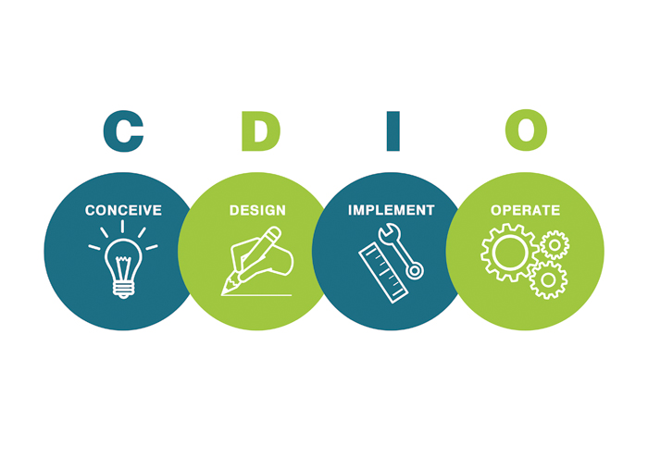
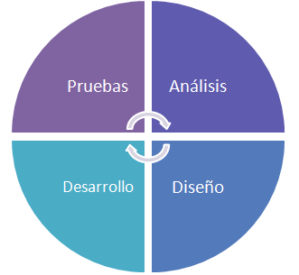
Metodologías implicadas
Xtreme Programming
CDIO

Slide 7
Fases y procesos implementados
Planificación
Diseño
Desarrollo
Pruebas

Slide 8

PLANIFICACIÓN
Gestión y equipo de trabajo
Plan de entrega
Estimacion de historias de usuario

Slide 9
Historias de usuario
Historia de Usuario
Número: 5 | Usuario: Administrador
Nombre historia: Categoría de contacto
Prioridad en negocio: Medio |  | Riesgo en desarrollo: Alto
Puntos estimados: 58 |  | Iteración asignada: 1
Programador responsable: Oscar Sabogal, Duver Melo y Angie Chipatecua
Descripción: Quiero que la página les brinde a los usuarios la opción de contactarnos con correo electrónico para solucionar sus dudas.
Validación: El software web le brindará al usuario una opción en el menú que lo llevará a un apartado donde podrá enviar un mensaje especificando su correo electrónico y sus dudas. Al administrador le llegara un correo electrónico con los respectivos datos diligenciados.
Módulos
Totalidad
Fases

Slide 10
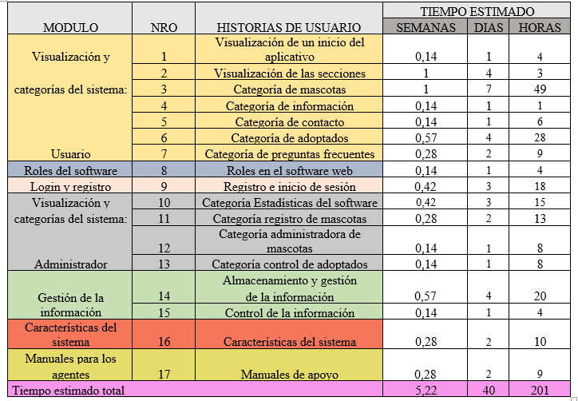
Estimación historias de usuario

Slide 11
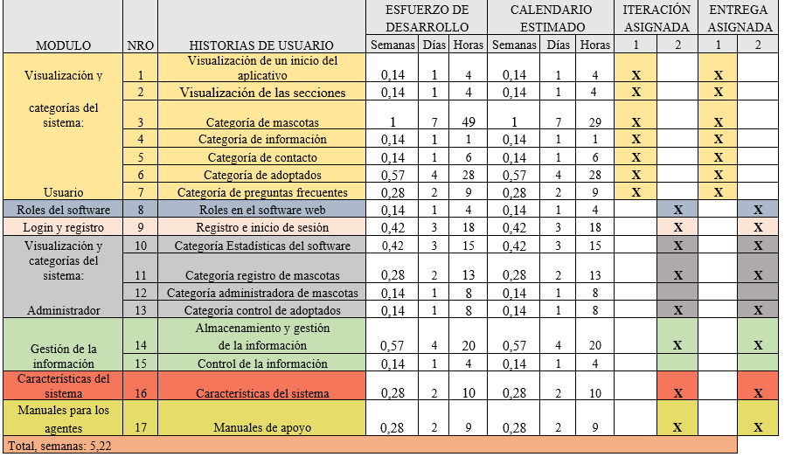
Plan de entrega

Slide 12
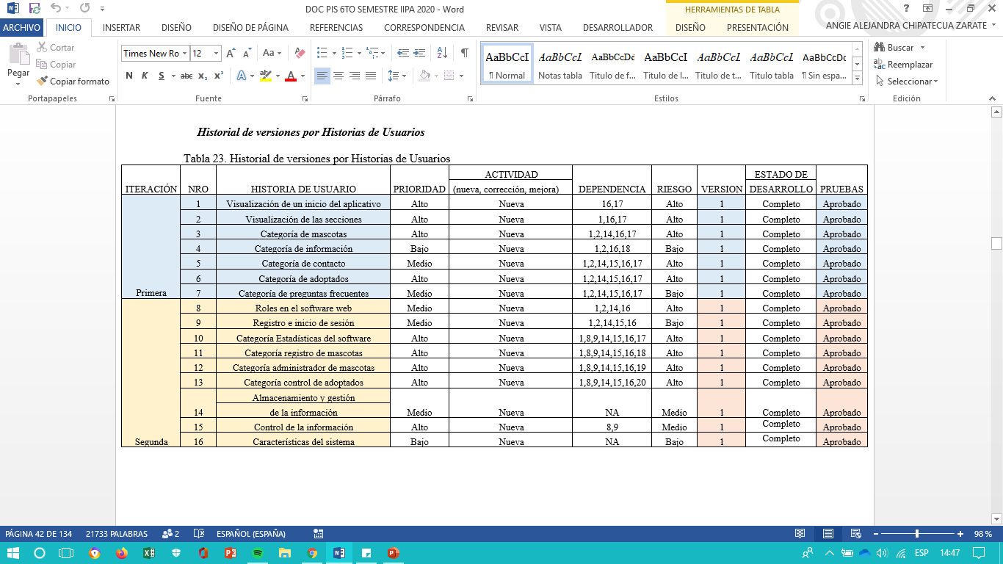
Historial de versiones

Slide 13

DISEÑO
Seguridad
NORMAS ISO 25010
Fiabilidad
Usabilidad
Compatibilidad
Mantenibilidad

Slide 14

Roles
Entrenador
Programador
Gestor
Tracker
Cliente
Consultor
Tester

Slide 15
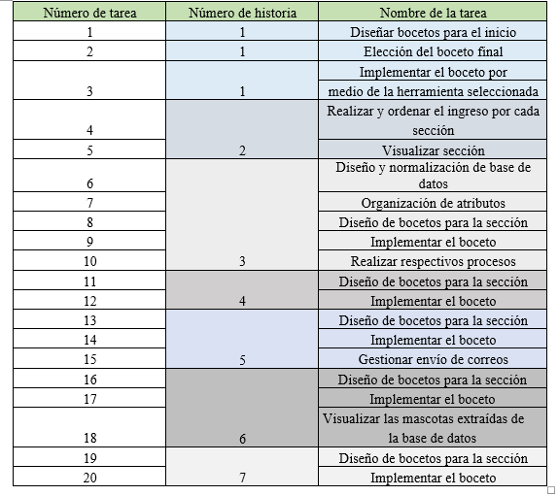
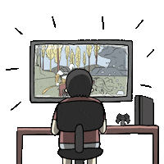
Implementación de iteraciones
TAREA DE INGENIERIA
Número de tarea: 1 | Número de Historia: 1
Nombre de Tarea: Diseñar bocetos para el inicio
Tipo de Tarea: Diseño
Programador Responsable: Duver Melo, Oscar Sabogal y Angie Chipatecua
Descripción: Se procede a especificar la realización de bocetos
convenientes de forma individual.

Slide 16
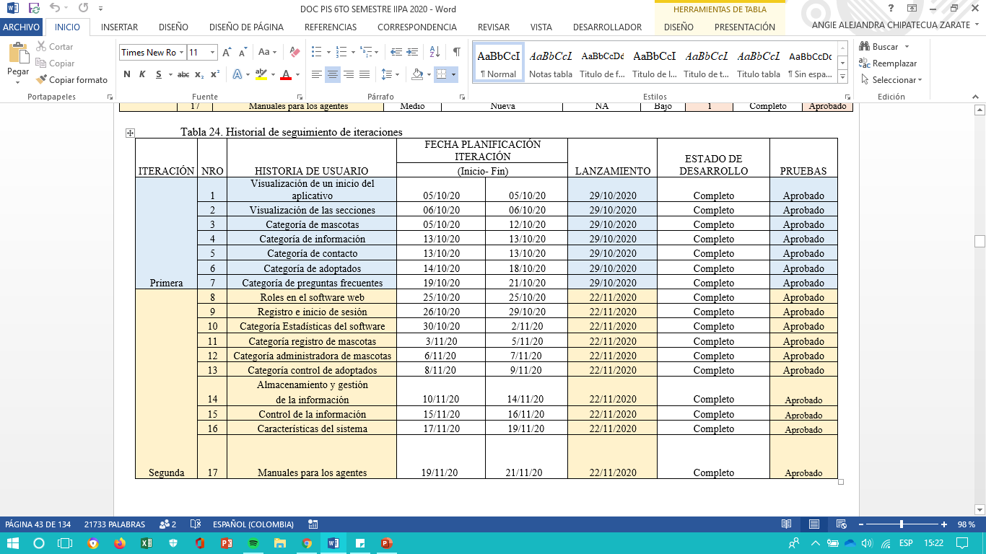
Implementación de iteraciones
Fecha | 05 de octubre del 2020
Horario | 6:00 pm a 8:00 pm
Lugar o medio de encuentro | Microsoft Teams
Actividades realizadas | Organización de tareas, proyección del trabajo, estipulación de próxima reunión, asignación de tareas.
Objetivo | Generar un enfoque del proyecto y proceder a realizar las tareas especificadas previamente.
Resultado | Organización del equipo, claridad del proyecto, entendimiento, asignación de tareas.
Participantes | Duver Melo, Oscar Sabogal y Angie Chipatecua

Slide 17
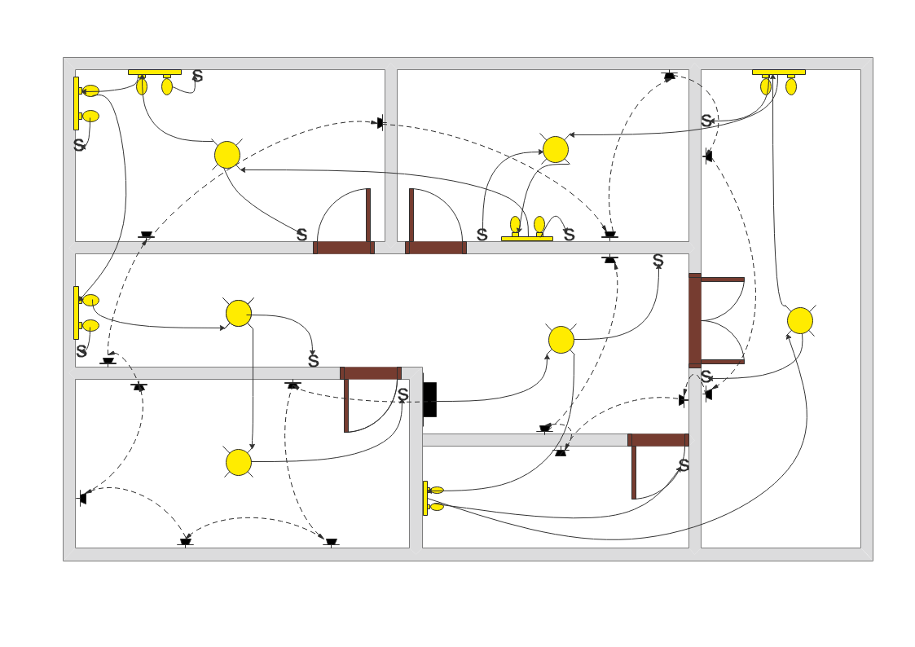
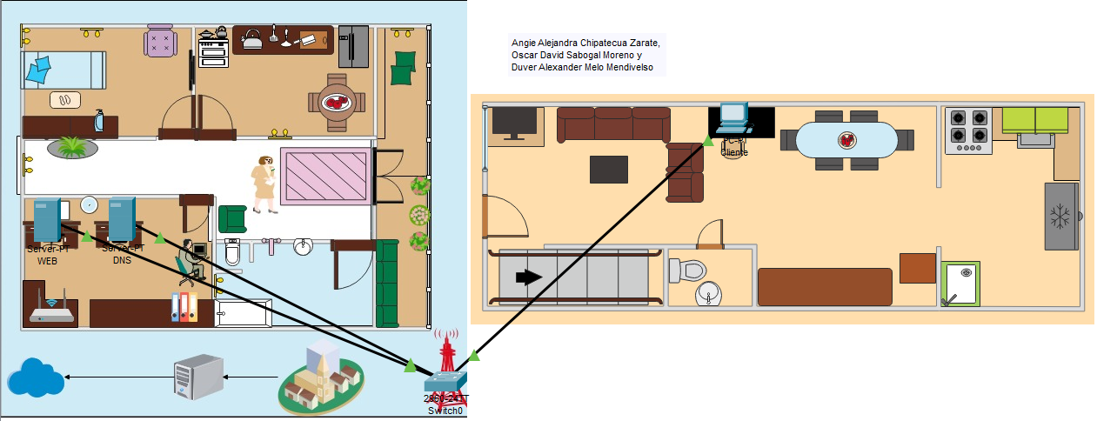
Planos
Diagrama de distribución entre Pets’ Home y un usuario
Plano de la instalación eléctrica de la oficina de Pets’ Home

Slide 18

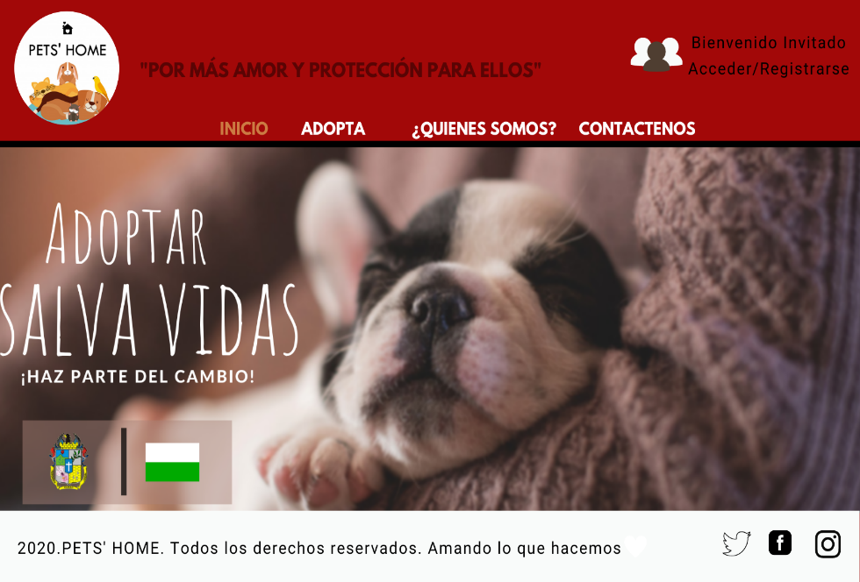
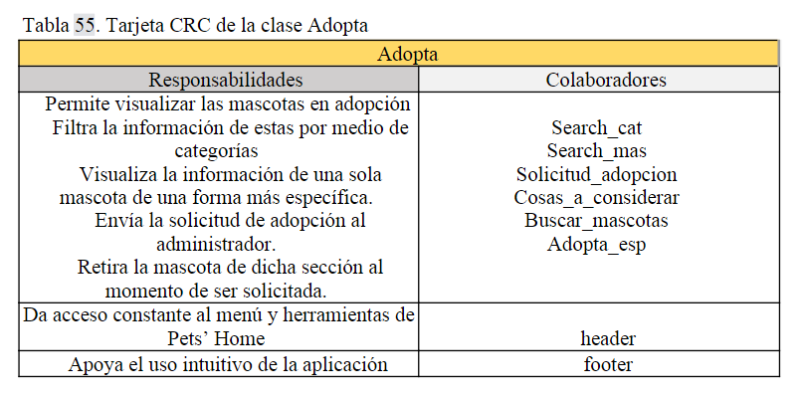
Interfaces, tarjetas CRC y uso de metáforas

Slide 19
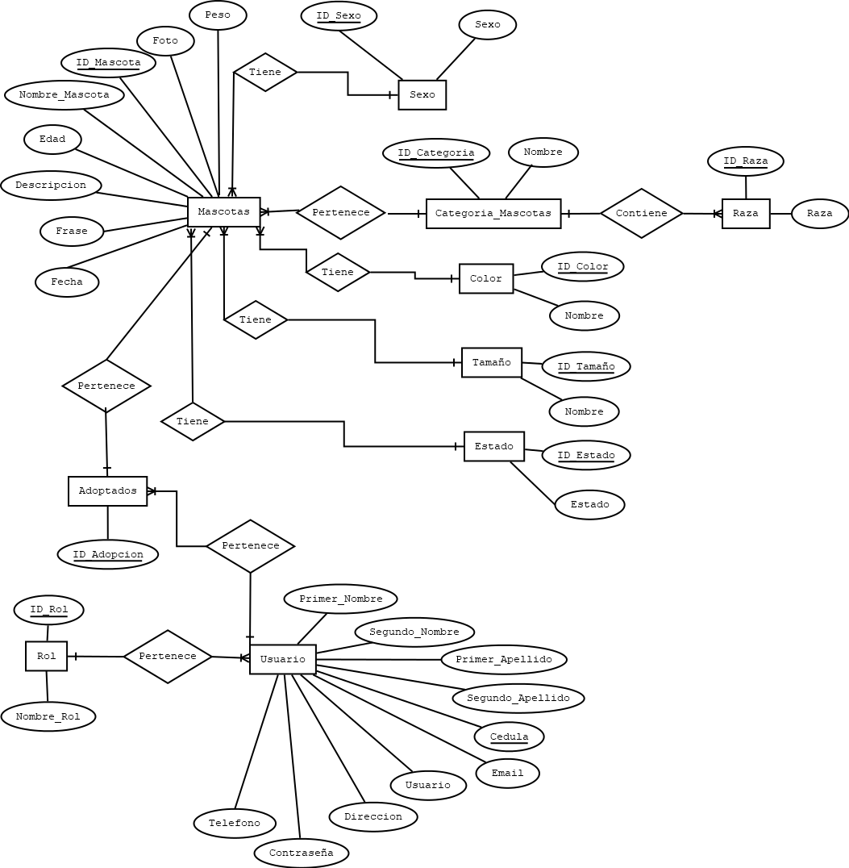
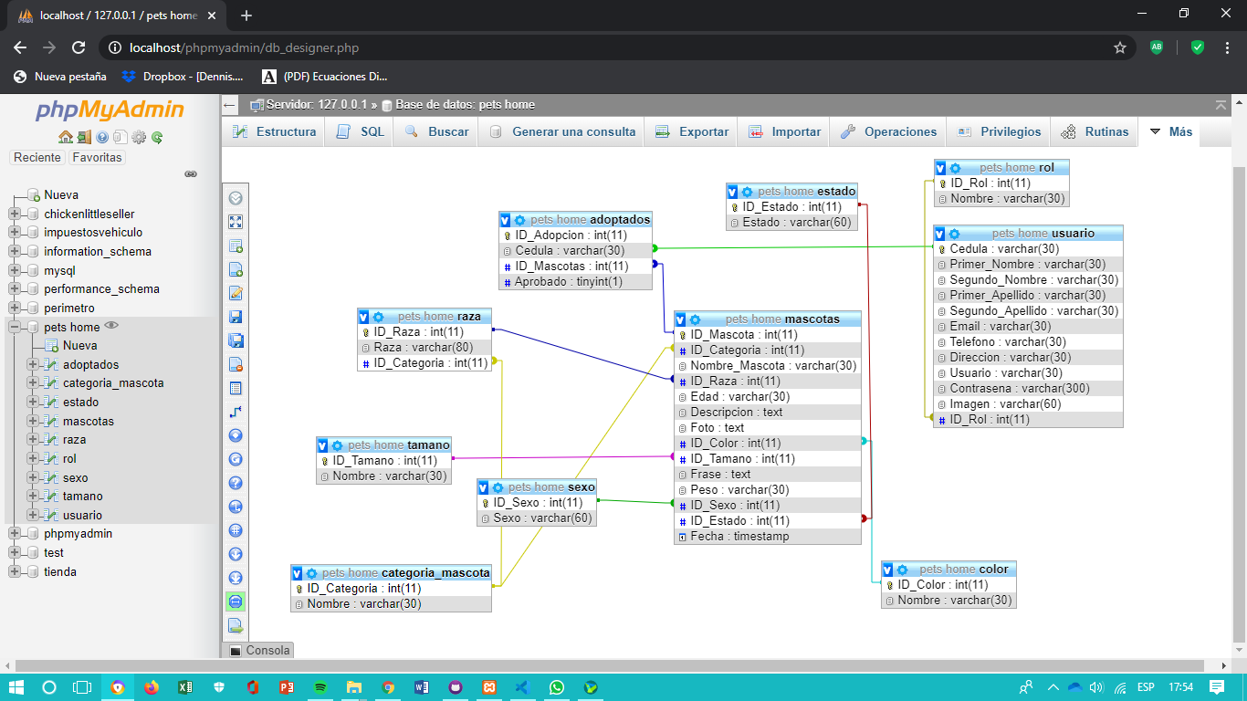


Diseño de base de datos

Slide 20

DESARROLLO
Disponibilidad del cliente
Integración continua y propiedad colectiva del código
Programación en pares
Uso de estándares

Slide 21
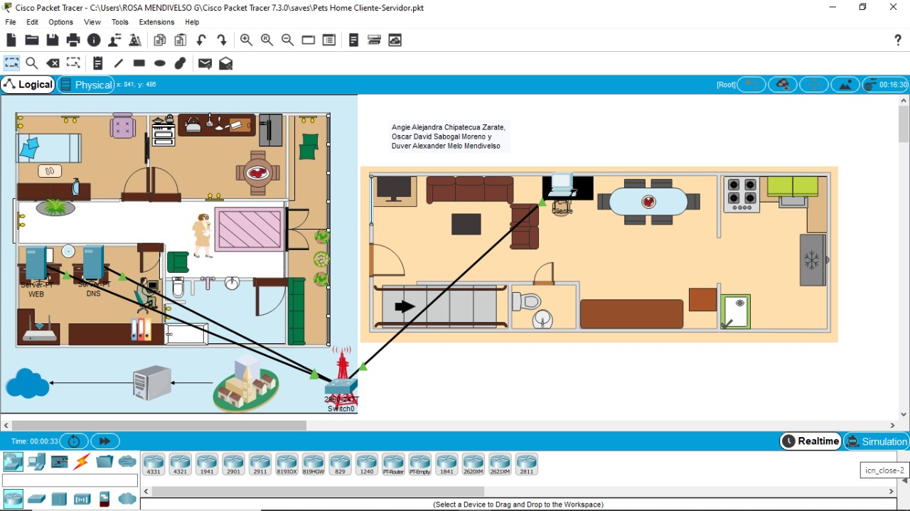
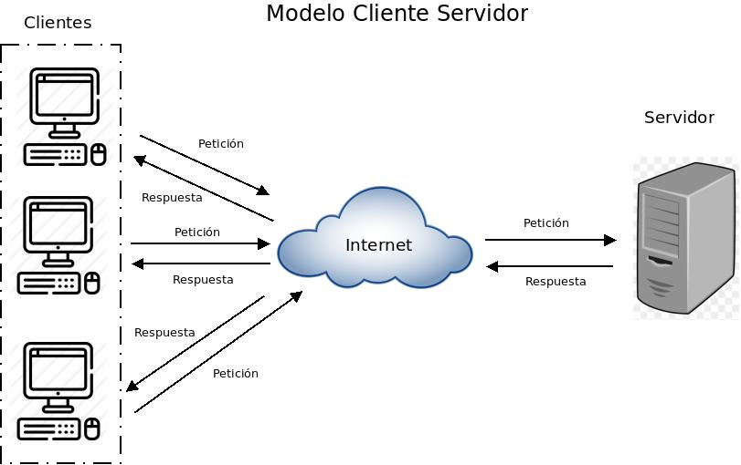
Modelo Cliente-Servidor

Slide 22


PRUEBAS
Para llevar a cabo un proceso de pruebas optimo, eficiente y flexible; se optó por hacer uso de las pruebas de aceptación para validar que el sistema cumpliera con las necesidades y/o requerimientos obtenidos durante el desarrollo de la aplicación web.

Slide 23
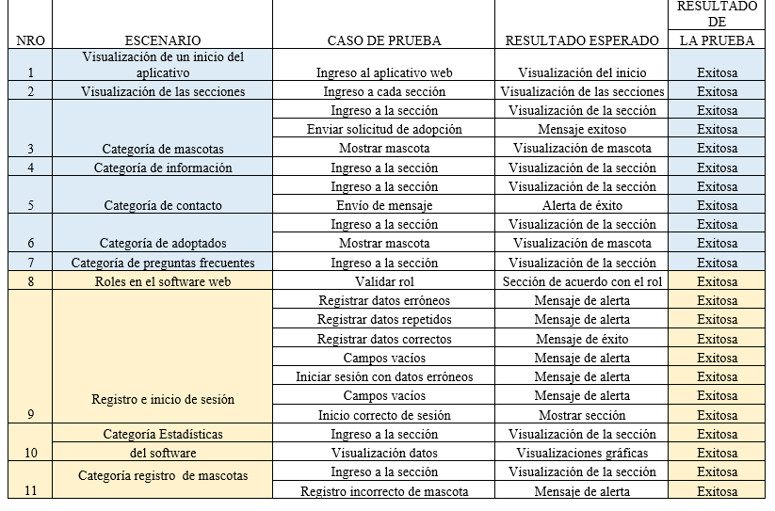
Pruebas de aceptación
CASO DE PRUEBA: Mostrar mascota
Código:5 | Nº Historia de usuario: 3
Historia de usuario: Categoría de mascotas
Condiciones de ejecución: Ninguna, no requiere de inicio de sesión.
Entrada/Pasos de ejecución: Dar clic en la sección “Adopta” Visualizar la nueva interfaz Seleccionar una de las mascotas Visualizar la información de esta
Resultado esperado: Visualización de mascota
Evaluación de la prueba: La prueba se concluyó satisfactoriamente.

Slide 24

Lanzamiento
Manual técnico, manual de usuario, artículo científico, políticas de privacidad y derechos de autor
Conclusiones
Anexos
Referencias

Slide 25
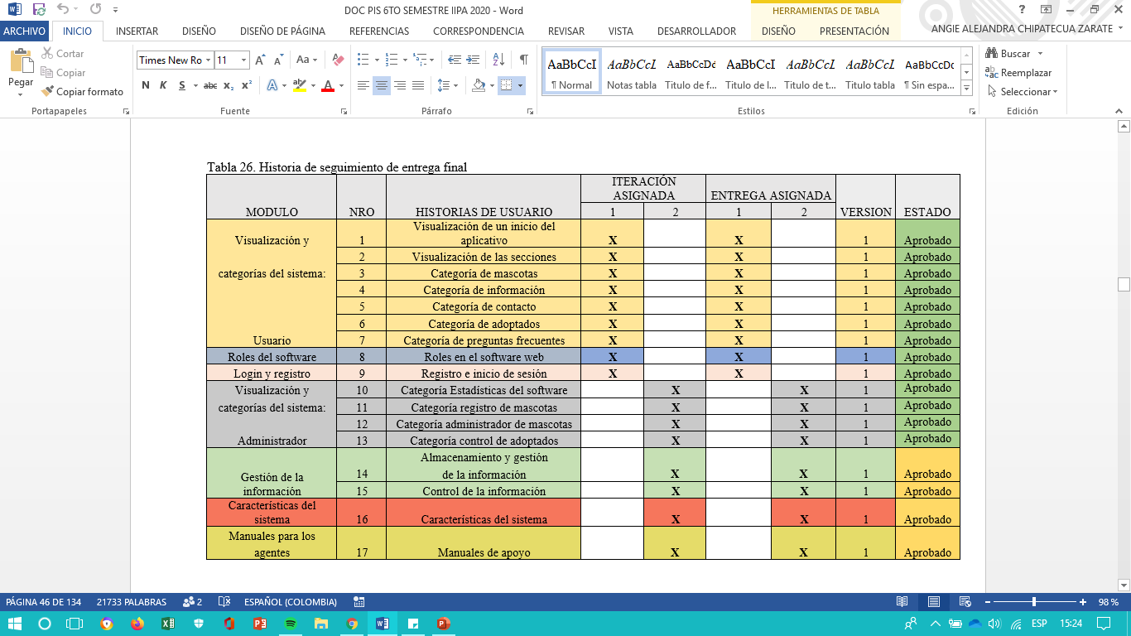
Entrega final

Slide 26
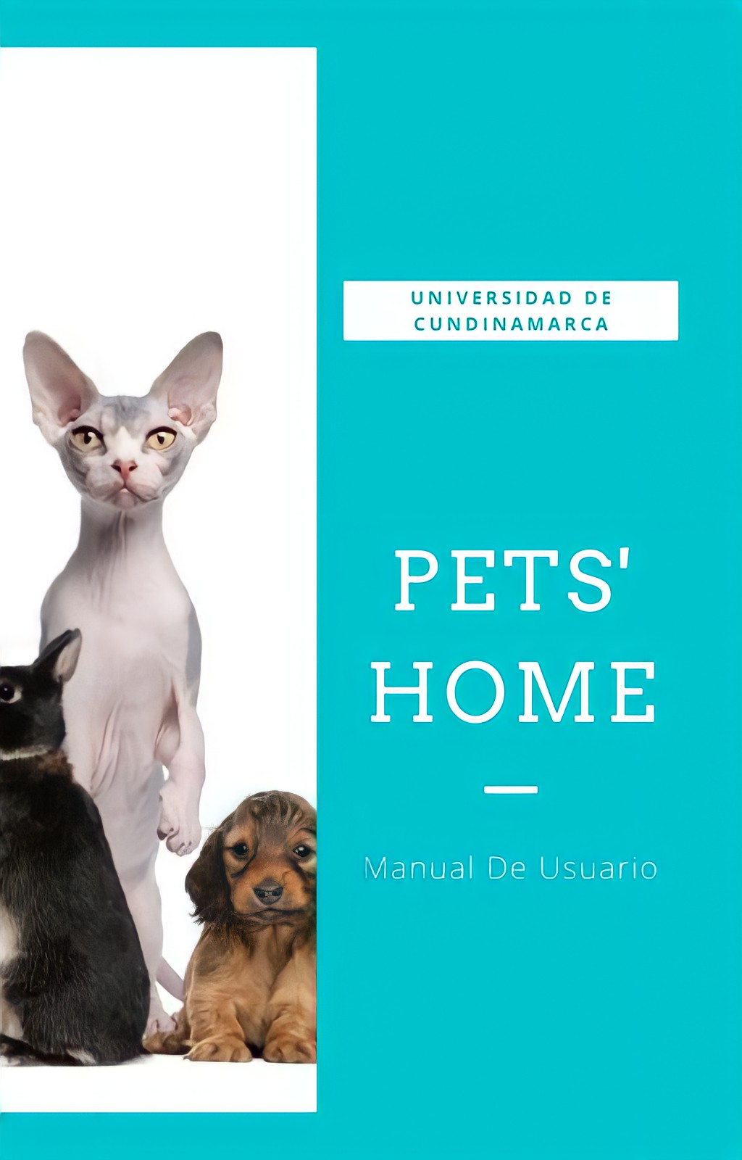
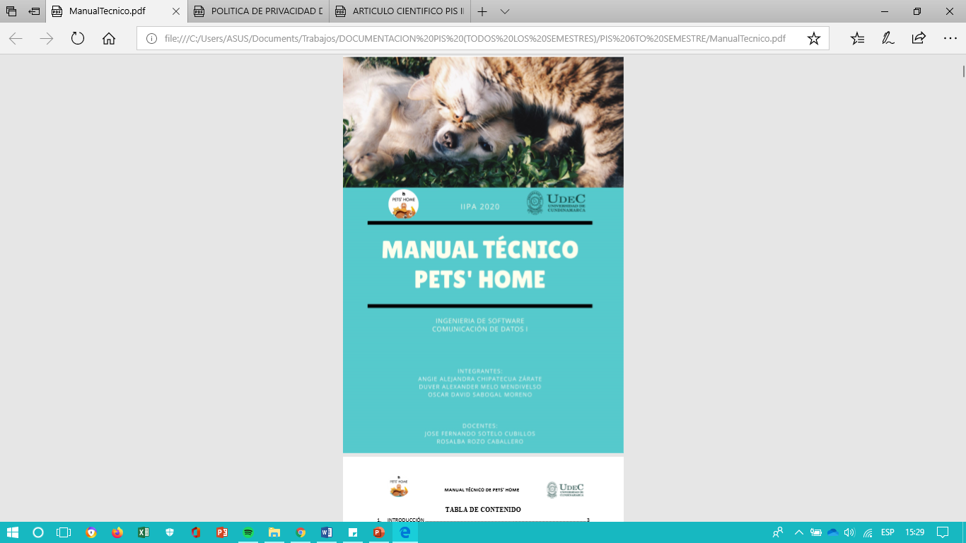
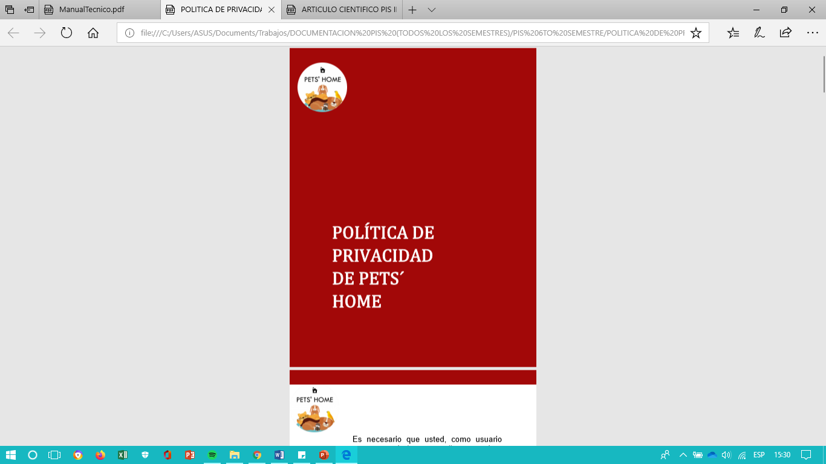
Documentos esenciales

Slide 27
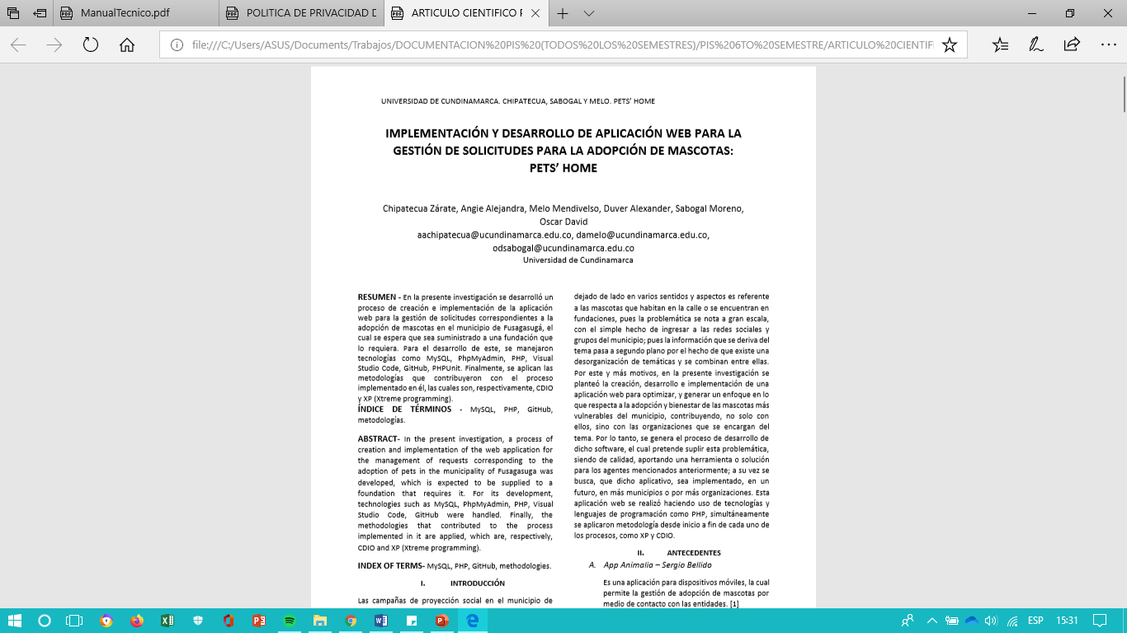
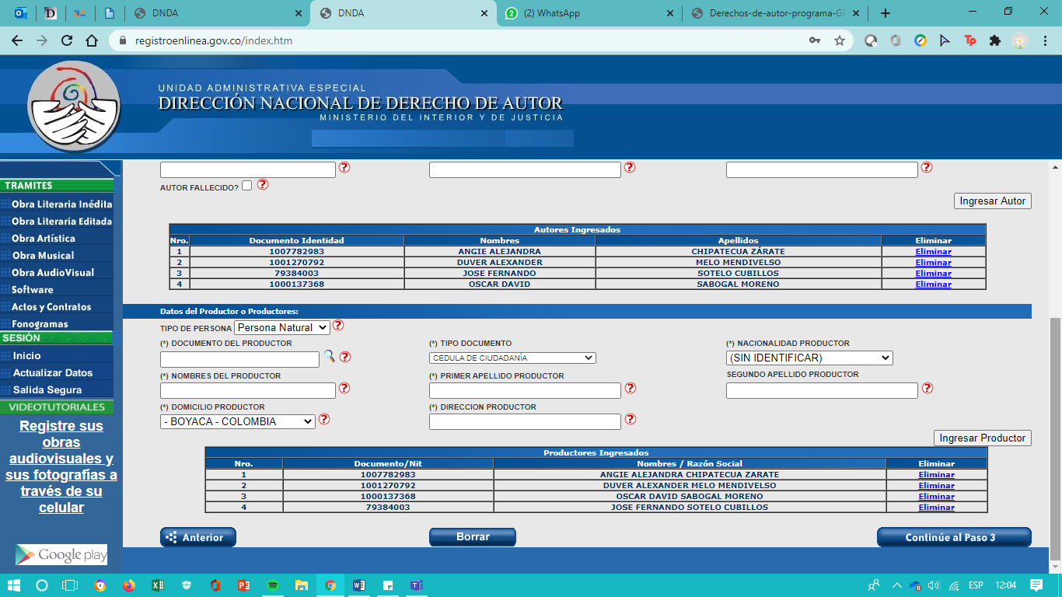
Documentos esenciales

Slide 28



Conclusiones
Conocimientos y visión
Convivencia y comunicación
Aprendizaje continuo

Slide 29
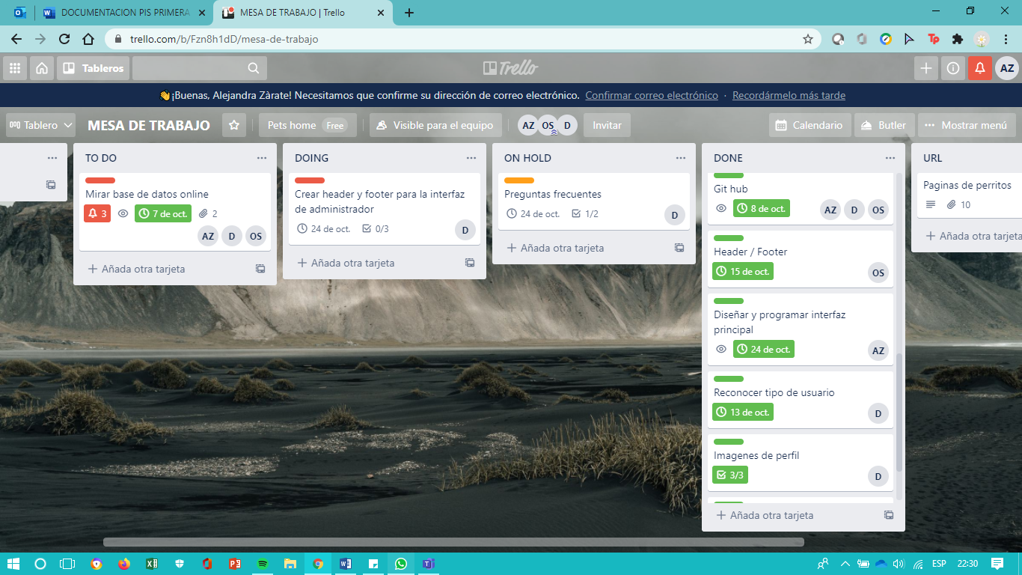
Anexos

Slide 30
Referencias
Joskowicz, J. (10 de Febrero de 2008). Reglas y prácticas en eXtrema Programming. Obtenido de https://iie.fing.edu.uy/~josej/docs/XP%20-%20Jose%20Joskowicz.pdf
Normas APA. (s.f.). Inserción de tablas y figuras en normas apa. Obtenido de https://normasapa.com/insercion-de-tablas-y-figuras/
Pullas, E. (Febrero de 2010). Desarrollo de un sistema para voto electronico y emisión de resultados en procesos electorales de la escuela politecnica nacional. Obtenido de https://bibdigital.epn.edu.ec/bitstream/15000/2149/1/CD-2900.pdf

Slide 31
Arquitectura, T. D. (11 de Noviembre de 2013). YouTube. Obtenido de INSTALACIONES ELÉCTRICAS DE UNA CASA (Interpretación de planos): https://www.youtube.com/watch?v=49J6jwovcr8&ab_channel=Tutorialesdearquitectura
Belisario, D. (29 de Agosto de 2020). WonderShare Edraw. Obtenido de Home Wiring Plan Software - Making Wiring Plans Easily: https://www.edrawsoft.com/home-wiring-plan.html
Electrotec. (5 de Mayo de 2020). YouTube. Obtenido de Cómo hacer un plano eléctrico de una vivienda con AUTOCAD || Seminario: https://www.youtube.com/watch?v=n02oRBtGkL8&ab_channel=Electrotec
Lynch, A. (26 de 3 de 2020). WonderShare. Obtenido de EdrawSoft: https://www.edrawsoft.com/symbols/wiring-diagram-symbols.html

